Slide 1
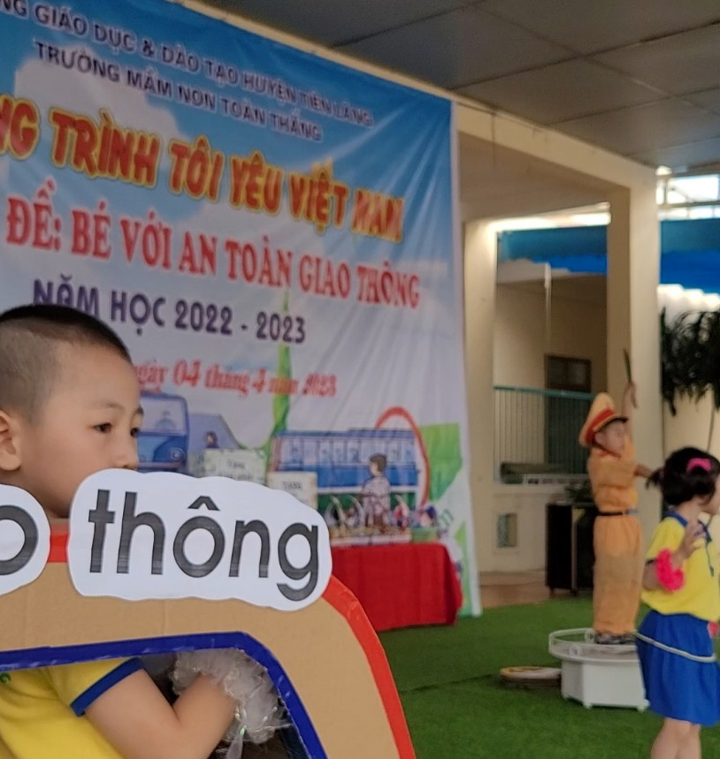
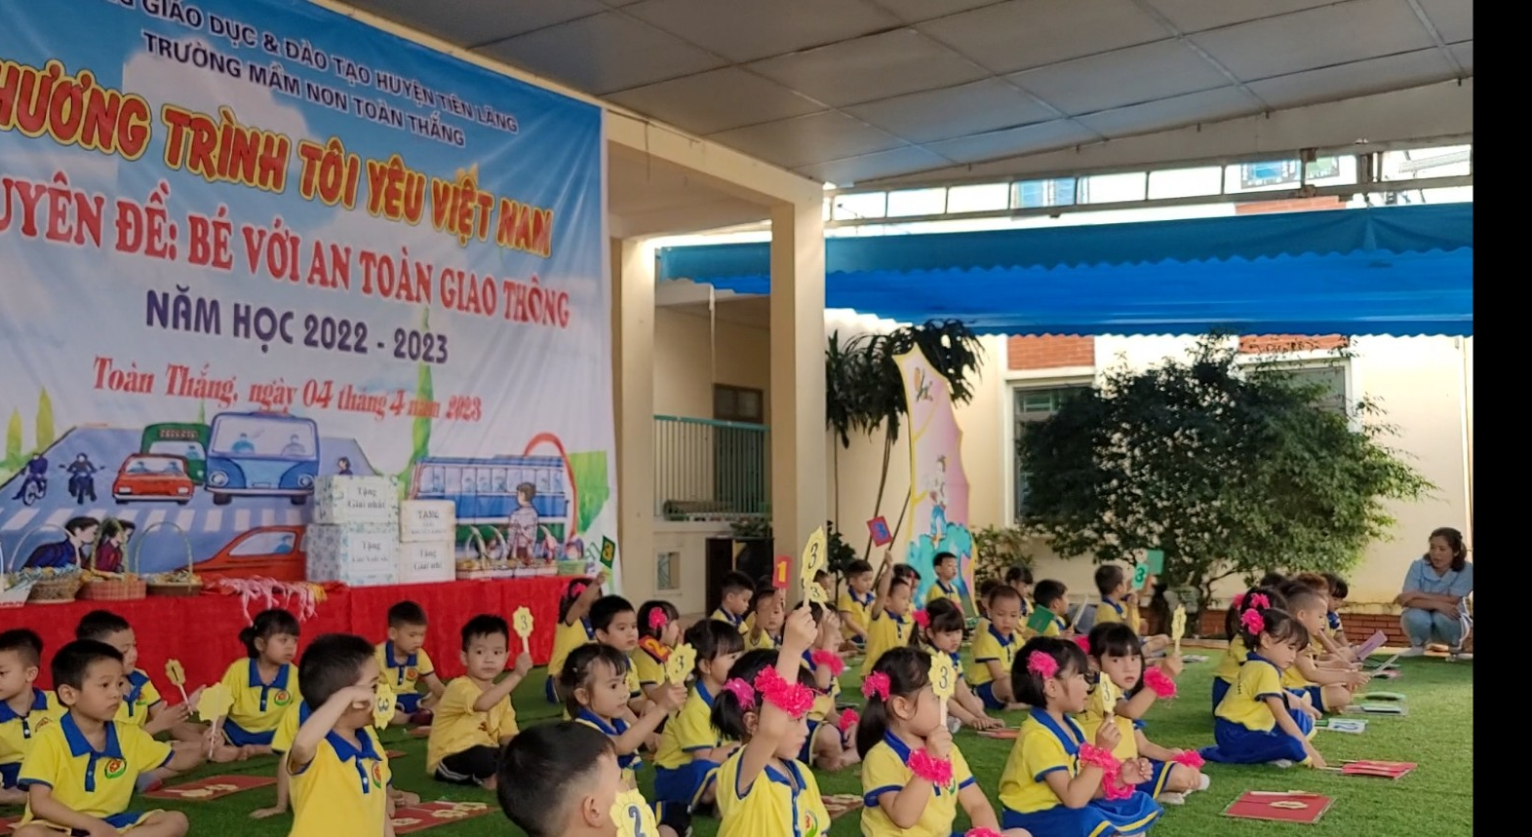
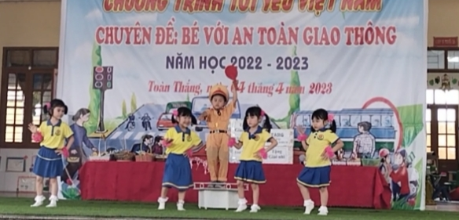
Mặc dù rất nhỏ nhưng các con đã mang lại nhiều niềm vui và ấn tượng cho khan giả.

Slide 2
